Slide 1


Slide 2

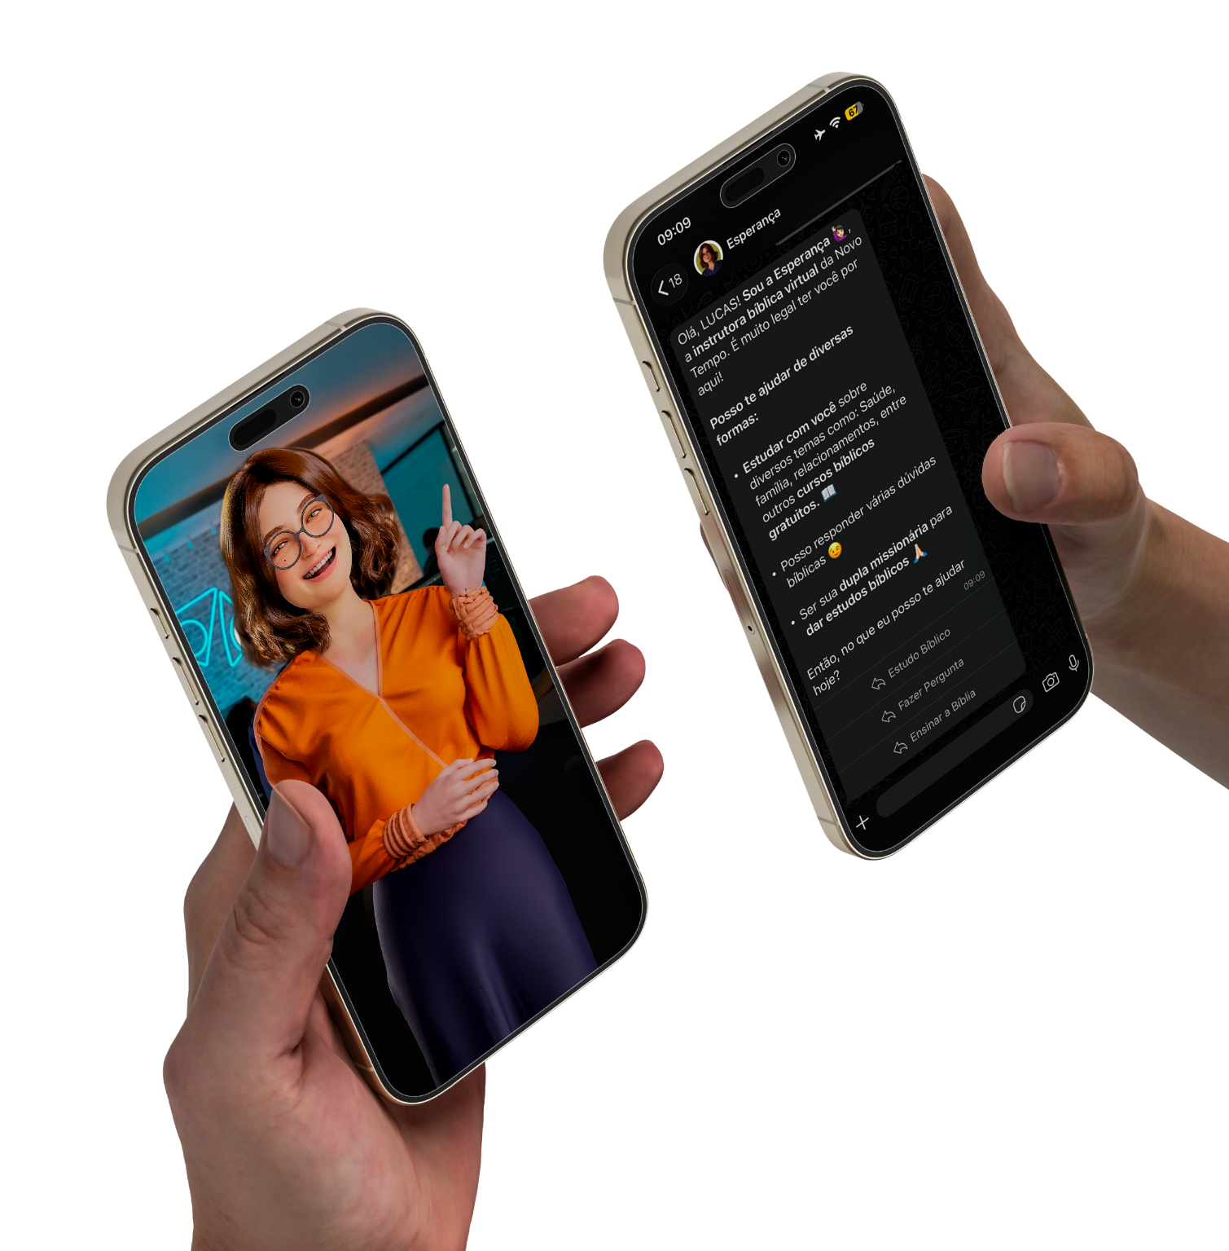


Porque es PRÁCTICA
Porque es INTERACTIVA
Porque es una FUENTE CONFIABLE
Porque está DISPONIBLE 24H
Porque conoce sobre MUCHOS TEMAS
¿Por qué estudiar con
Esperanza?

Slide 3


¿QUIÉN ES
Esperanza?

Slide 4


Esperanza
es un chatbot que, a través de las redes sociales, permite al alumno estudiar con ella, enseñar la Biblia y hacer preguntas bíblicas.

Slide 5


173 Países
+531.000 Estudiaron la Biblia

Slide 6
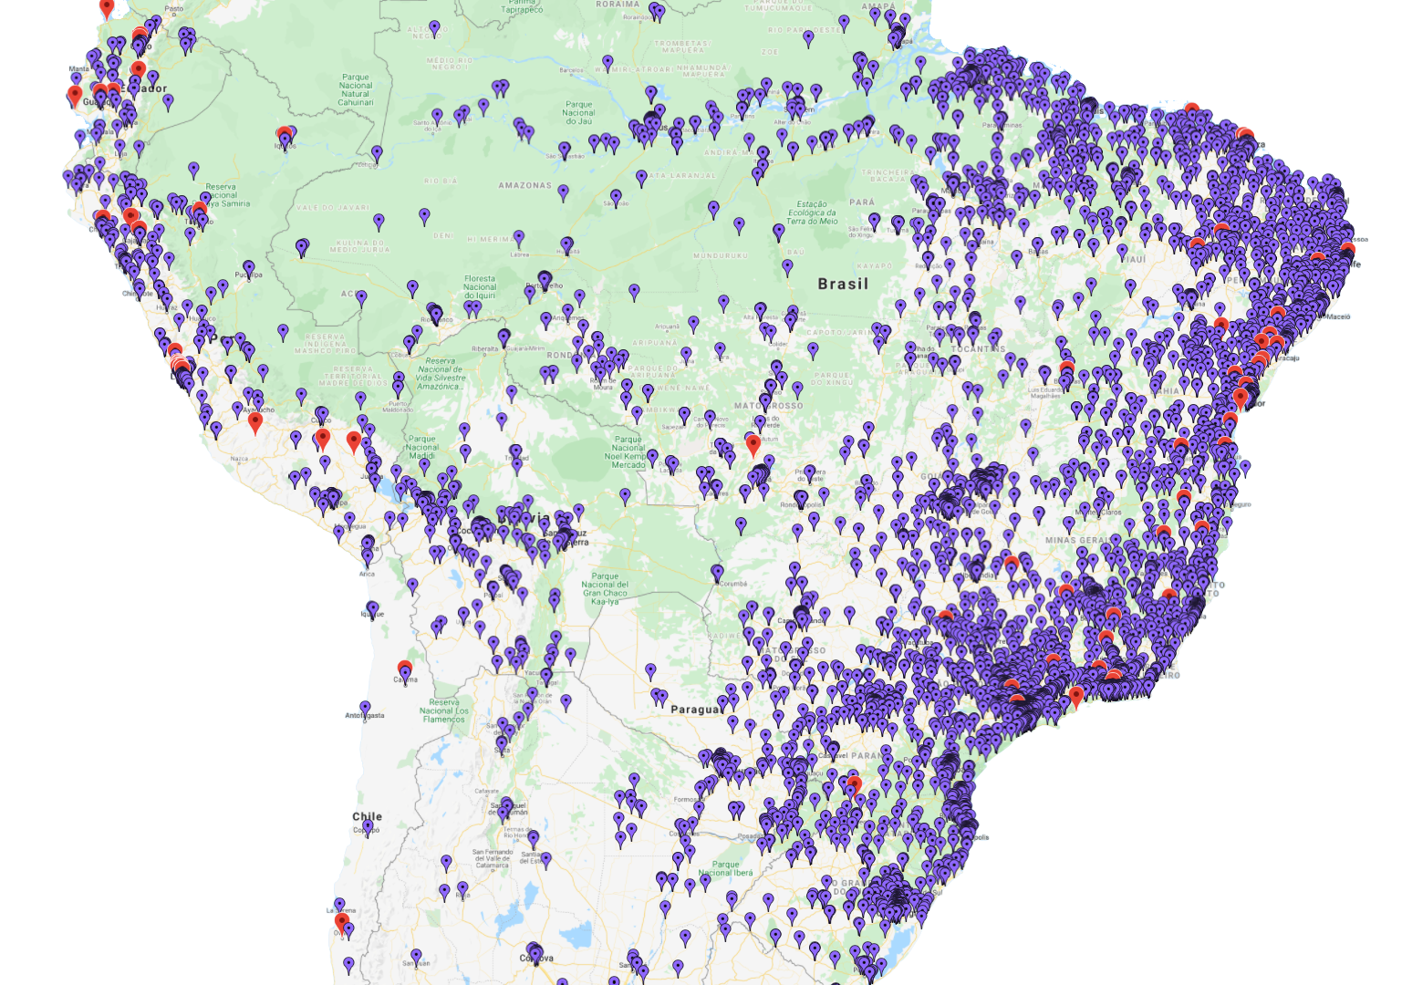
+21.000
Decisiones de bautismo y personas encaminadas para las iglesias.

Slide 7

Contenido Almacenado
9.112 Horas de programas de TV
2.506 Horas de programas de Radio
7.065 Artículos de apoyo
100 Lecciones de Escuela Sabática

Slide 8

¿CÓMO SE USA
Esperanza?

Slide 9

Principales Funciones
Estudar a Bíblia
???
Estudiar la Biblia
???
Dar
Fazer
Estudos
Perguntas
Dar
Hacer
Estudios
Preguntas

Slide 10
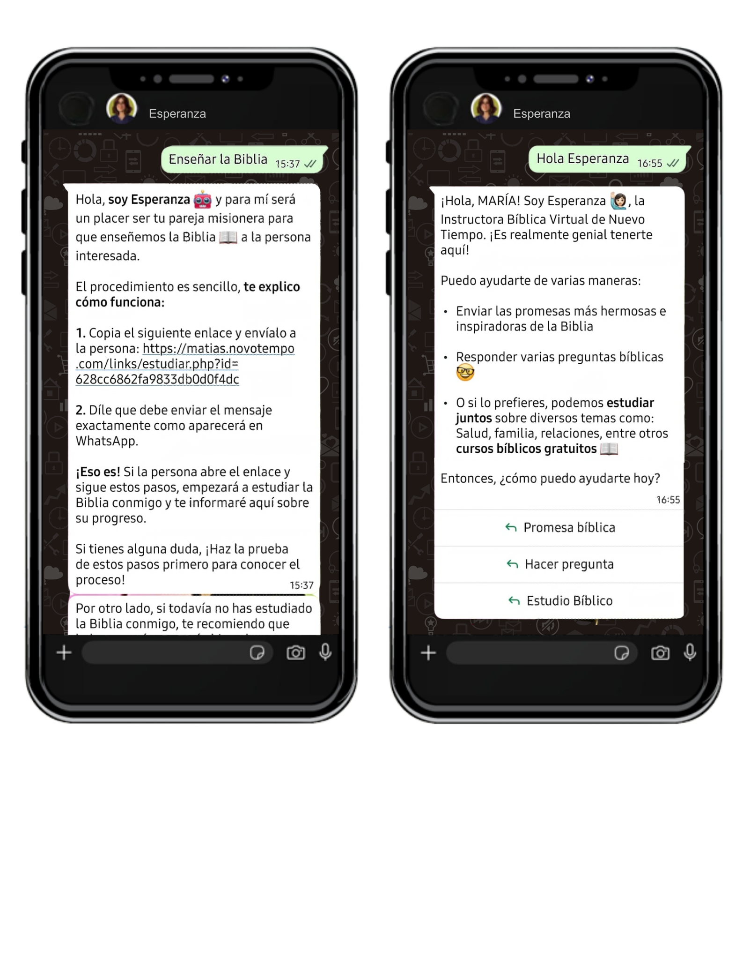
PASO 01 Salva el contacto de Esperanza PASO 02 Envía “Hola Esperanza” por WhatsApp
PASO 03 Selecciona “Estudio Bíblico” ¡Listo! Ahora es solo elegir el tema y comenzar el estudio
de inmediato.
Estudiar la Biblia
Notes:
Esperança is our chatbot, that helps people to understand in a very simple and fun way the Bible
Study the Bible on Social Media through a chatbot, might sound different, but let me Exemplify with something:

Slide 11
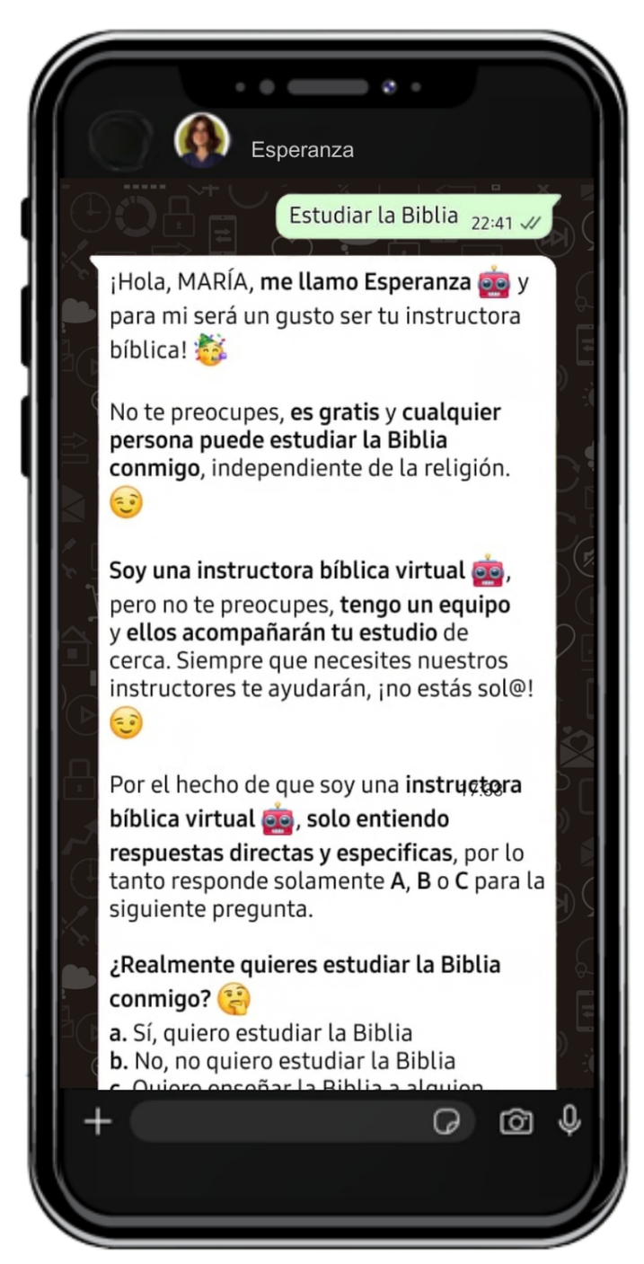


También puedes enviar
directamente la frase:
“ESTUDIAR LA BIBLIA”
Notes:
Esperança is our chatbot, that helps people to understand in a very simple and fun way the Bible
Study the Bible on Social Media through a chatbot, might sound different, but let me Exemplify with something:

Slide 12

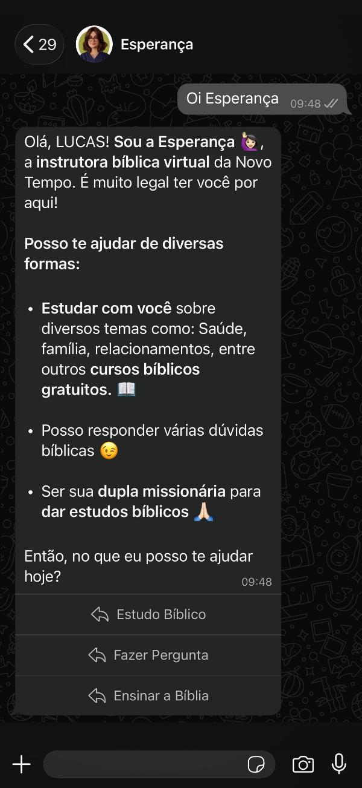
PASO 01 Salva el contacto de Esperanza
PASO 02 Envía “Hola Esperanza” al WhatsApp
PASO 03 Selecciona “Enseñar la Biblia”
Enseñar la Biblia
Notes:
Esperança is our chatbot, that helps people to understand in a very simple and fun way the Bible
Study the Bible on Social Media through a chatbot, might sound different, but let me Exemplify with something:

Slide 13
PASO 04 Copia el link y envíalo a la persona que estudiará la Biblia contigo.
PASO 05 Reenvía a Esperanza exactamente el mensaje recibido.
¡Listo! Además, también cuentas con la opción de “Acompañar estudio”.
Enseñar la Biblia
Notes:
Esperança is our chatbot, that helps people to understand in a very simple and fun way the Bible
Study the Bible on Social Media through a chatbot, might sound different, but let me Exemplify with something:

Slide 14
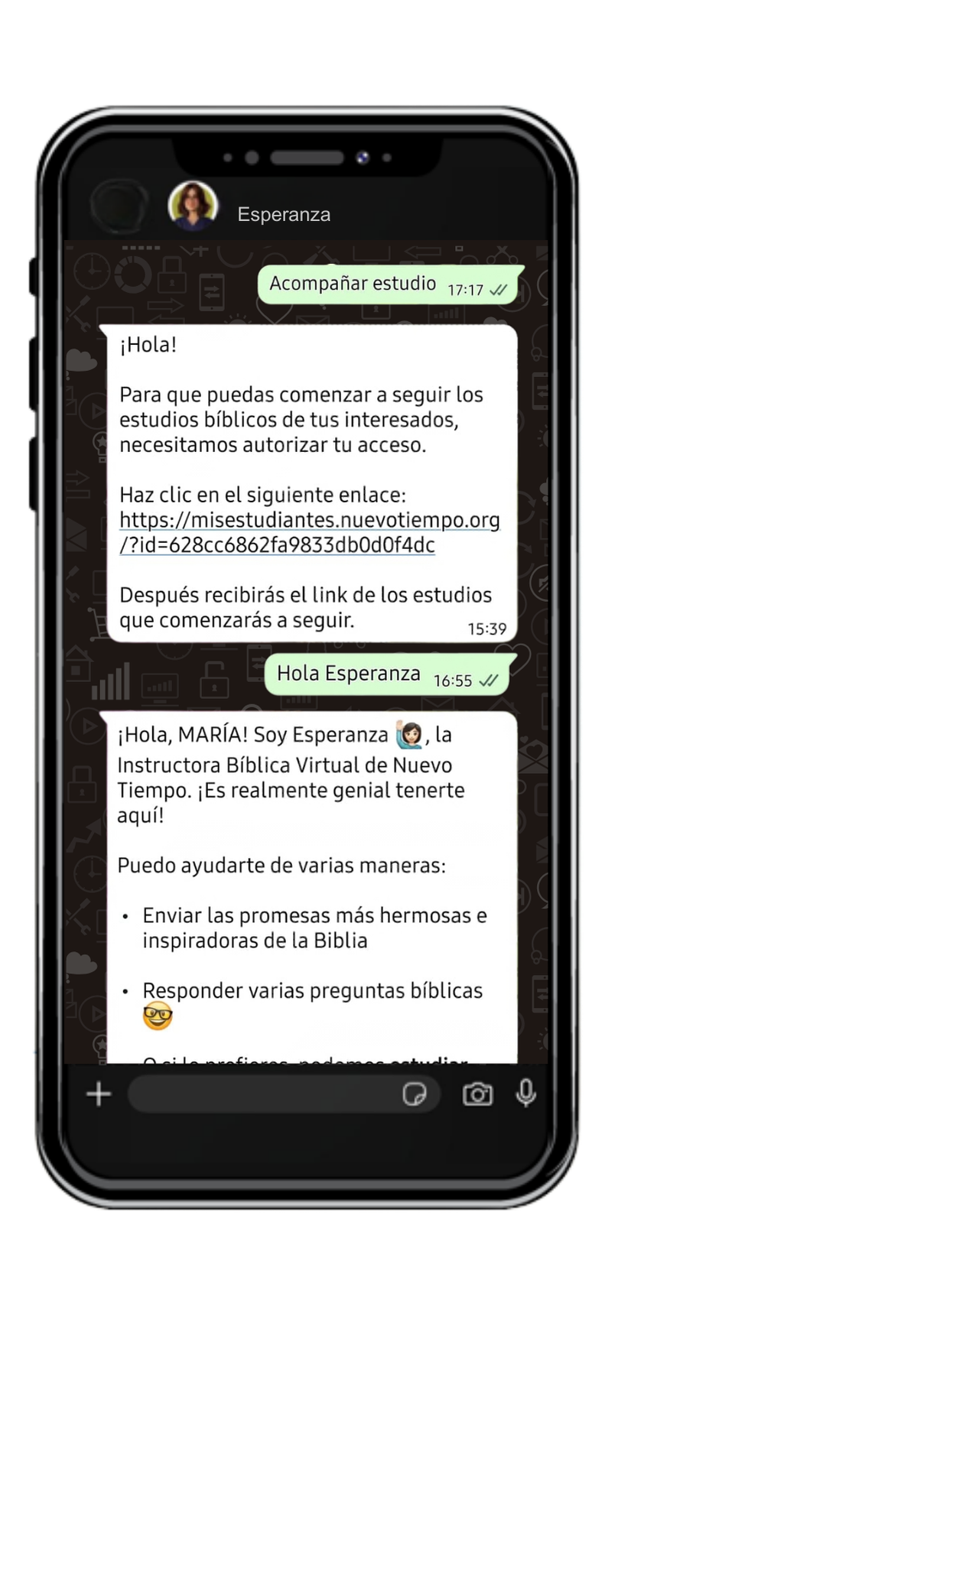
PASO 06 Acompañar estudio
Al hacer clic en “Acompañar Estudio”, recibirás un mensaje cada vez que la persona inicie una nueva lección, lo que te permitirá interactuar directamente en la conversación. Además, podrás monitoriar a todos los demás estudiantes de manera organizada en un solo lugar.
Enseñar la Biblia
Notes:
Esperança is our chatbot, that helps people to understand in a very simple and fun way the Bible
Study the Bible on Social Media through a chatbot, might sound different, but let me Exemplify with something:

Slide 15
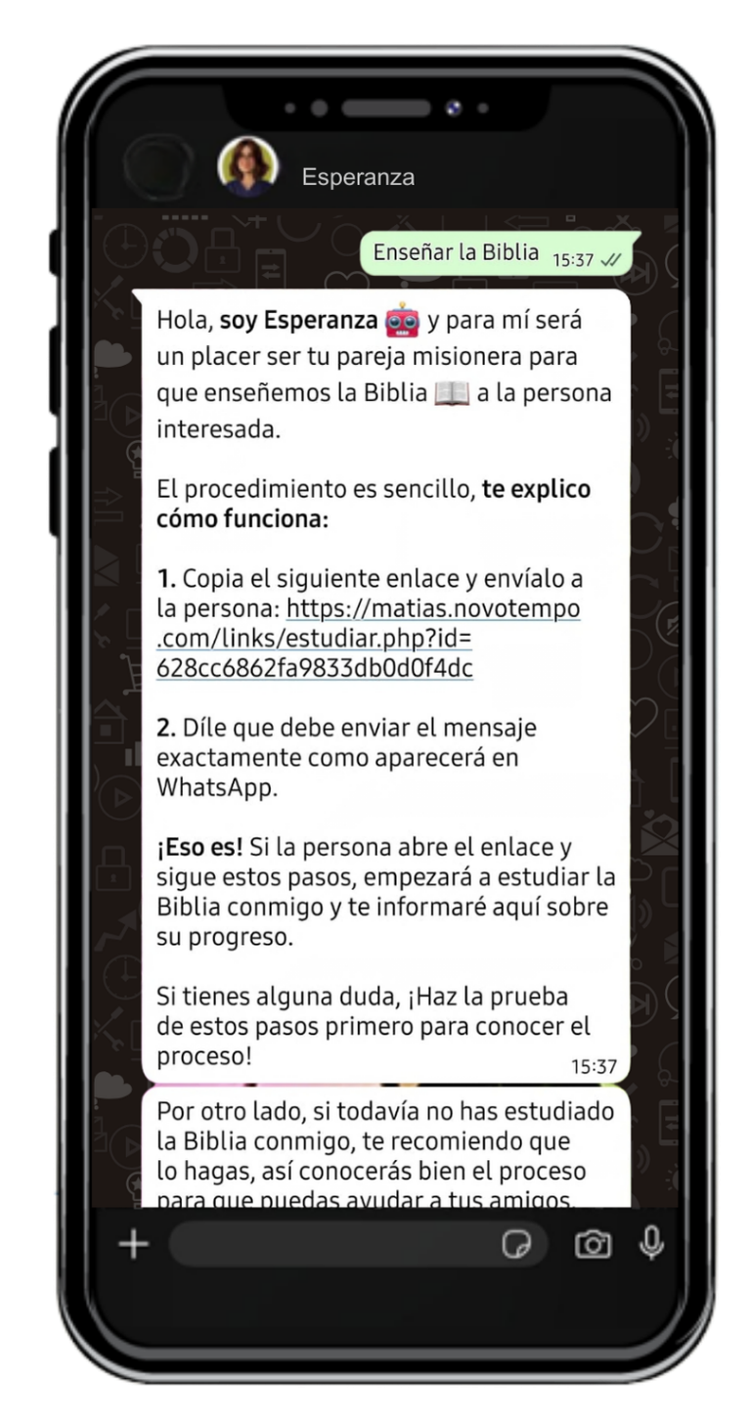


También puedes enviar
directamente la frase:
“ENSEÑAR LA BIBLIA”
Notes:
Esperança is our chatbot, that helps people to understand in a very simple and fun way the Bible
Study the Bible on Social Media through a chatbot, might sound different, but let me Exemplify with something:

Slide 16
PASO 01 Salva el contato de Esperanza.
PASO 02 Envía “Hola Esperanza” al WhatsApp
PASO 03 Selecciona“Hacer pregunta” ¡Listo! Ahora solo debes enviar tu duda bíblica
y esperar la respuesta en unos instantes.
Dudas Bíblicas
Notes:
Esperança is our chatbot, that helps people to understand in a very simple and fun way the Bible
Study the Bible on Social Media through a chatbot, might sound different, but let me Exemplify with something:

Slide 17
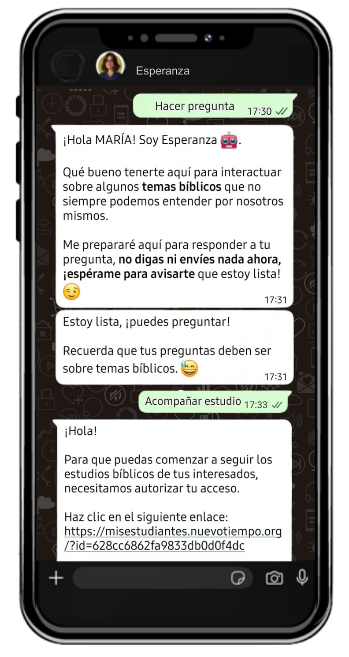


También puedes enviar
directamente la frase:
“HACER PREGUNTA”
Notes:
Esperança is our chatbot, that helps people to understand in a very simple and fun way the Bible
Study the Bible on Social Media through a chatbot, might sound different, but let me Exemplify with something:

Slide 18


Slide 19



Slide 20



Enseñanzas de Jesús
Conocer a Jesús va mucho más allá de saber acerca de Él. En este curso podrás profundizar tu relación con Dios al explorar las enseñanzas de Jesús sobre las Escrituras,
la salvación, el Espíritu Santo, y otros temas. En total, son 18 lecciones para desarrollar una fe más viva y verdadera.
ENVÍA: ENSEÑANZAS DE JESÚS
NUEVOTIEMPO.ORG/CURSOENSENANZASJESUS

Slide 21




Felices para siempre
En este estudio personalizado (para hombres y mujeres), encontrarás consejos prácticos sobre cómo restaurar el amor, el respeto y el compañerismo en tu hogar. Descubre cómo un leve y cuidadoso diálogo con Dios puede transformar tu matrimonio.
ENVÍA: CURSO CASAMIENTO
NUEVOTIEMPO.ORG/CASAMIENTO

Slide 22



Slide 23



Biblia sin complicación
Profundiza en la Biblia con el curso "Biblia sin complicación”, junto al Pastor Brian Chalá. Vive una jornada emocionante y reveladora hacia una vida más plena, feliz y sin complicaciones.
ENVÍA: BIBLIA SIN COMPLICACIÓN
NUEVOTIEMPO.ORG/CURSOBIBLIA

Slide 24


Slide 25



El Dios que habla
“El Dios que habla” es el primer estudio bíblico de Nuevo Tiempo creado 100% en audio, especialmente pensado para personas con discapacidad visual. Cada episodio es narrado por el Pr. Brian Chalá, quien guía al oyente a sumergirse en las historias por medio de diálogos entre personajes bíblicos.
ENVÍA: EL DIOS QUE HABLA
NUEVOTIEMPO.ORG/HABLA

Slide 26




Slide 27



Código de la fe
“Código de la fe” es el primer curso bíblico 100% personalizado según el perfil del estudiante. En una jornada de 15 lecciones, el alumno podrá descifrar los pilares y los principales temas de la Biblia, fortaleciendo la fe al comprender sobre el sábado, la familia, el juicio, las profecías, el bautismo y mucho más. Además de conocimiento, el curso es una invitación a la transformación de vida, basada en la Palabra de Dios.
ENVÍA: CÓDIGO DE LA FE
NUEVOTIEMPO.ORG/FE

Slide 28


Slide 29

¿Cómo
Divulgar?

Slide 30
¡Usa la Creatividad!
CONSEJO 01 Anuncios (pantalla gigante, listas/grupos de WhatsApp)
CONSEJO 02 Publicaciones en redes sociales (video, imagen, carrusel)
CONSEJO 03 Bienvenida (antes de las programaciones)
CONSEJO 04 Eventos (Ferias de salud, hospitales, quebrando el silencio, etc.)

Slide 31




Slide 32

2026
Novedades

Slide 33

“Nuevo Comercial” de Esperanza Actualización visual (nueva vestimenta)
Nuevos estudios (Temas como: vicios, promesas bíblicas, novios, especial con los cantantes de la discográfica, entre otros)
Canal de WhatsApp (contenidos y material exclusivo
detrás de cámaras)
Y mucho más!

Slide 34


